Slide 1
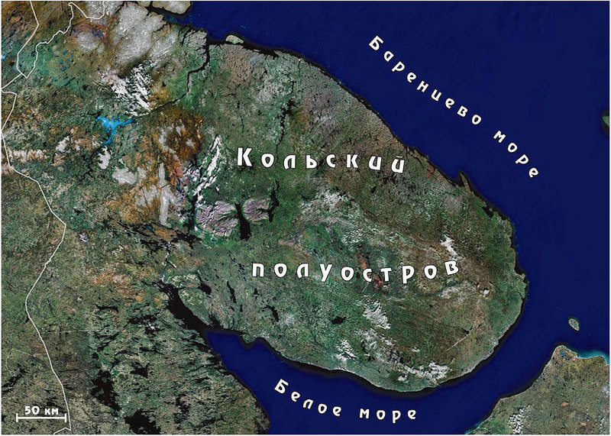
Растительный мир Кольского полуострова
«Школа России»
4 класс
Автор: С.Л. Панфилова, учитель начальных классов МБОУ Кольская СОШ №2

Slide 2
Все растения условно разделены на две группы:
высшие
низшие
водоросли, бактерии, актиномицеты, слизевики, грибы и лишайники.
мохообразные, теломные, голосеменные и покрытосеменные (цветковые) растения.

Slide 3
Что же можно встретить в Мурманской области?
Растительность здесь начала формироваться после освобождения
от ледникового покрова, примерно 9 - 10 тысяч лет назад.
три зоны растительности
тундровая, занимает прибрежную полосу шириной 30-60 км на севере и северо-востоке полуострова.
Основная растительность
здесь - мхи, лишайники, стелющиеся разновидности карликовой березы и ивы, вдоль крупных рек - древесные кустарники
лесная, южная часть пол-ва.
Основная растительность сосново-еловые леса с примесью березы, осины, рябины, ивы, ольхи. Все они сильно заболочены, поэтому в них распространены кустарники, травянистая и моховая растительность.
лесотундровая,
от 10 до 60 км южнее тундры .
Основная растительность здесь - мхи, лишайники, стелющиеся разновидности карликовой березы и ивы, вдоль крупных рек - древесные кустарники. В сравнительно сухих местах почву и камни толстым слоем покрывает ягель. Обширны ягодники и очень много грибов.

Slide 4
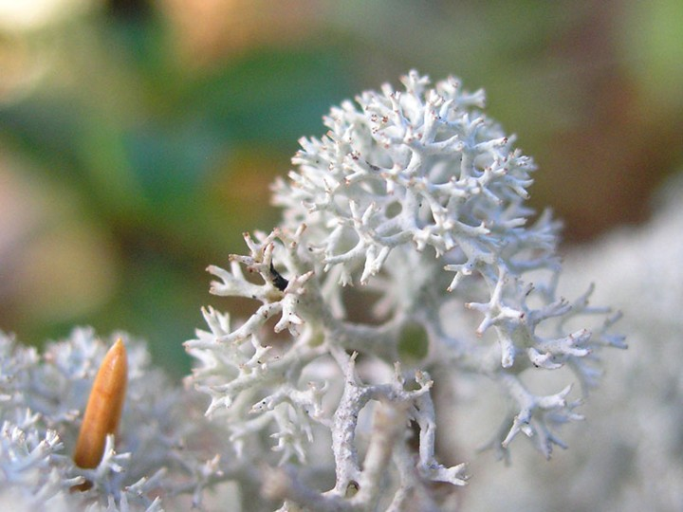
Рассмотрим некоторые растения более подробно
Ягель или олений мох
В настоящее время в области произрастает свыше 1 тысячи видов лишайников.
Лишайник - очень своеобразный, так называемый симбиотический, организм. В нем сожительствуют две группы растений - грибы и водоросли, извлекающие из такого "проживания" взаимную пользу. Особенностью нашей природы по праву являются огромные каменистые пространства, покрытые различными видами и формами лишайников. Общеизвестно их использование в качестве корма для оленей.

Slide 5
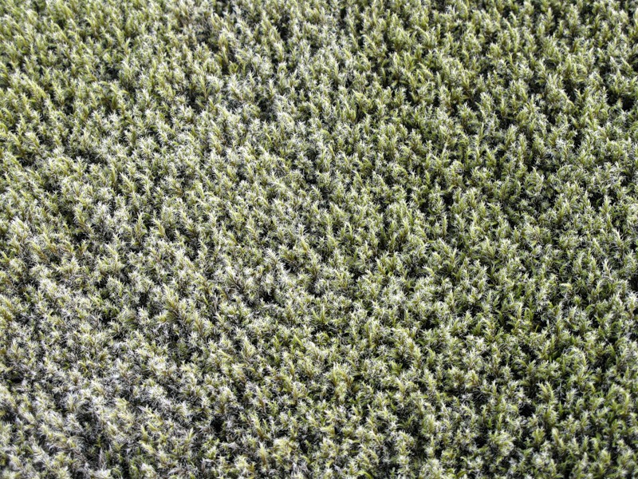
Рассмотрим некоторые растения более подробно
Исландский мох
Он представляет собой довольно крупные кустики от светло- до темно-коричневого цвета, а во влажном состоянии - зеленоватого.
Исландский мох используется в качестве корма и в пищу человека. Так, в Исландии этот лишайник применяют в качестве примеси к муке при выпечке хлеба. Однако его питательная ценность невелика.
Больший интерес он представляет как лечебное средство при простуде и лечении туберкулеза.

Slide 6
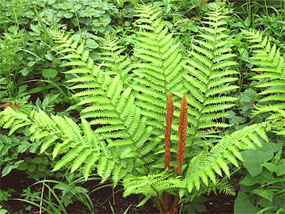
Рассмотрим некоторые растения более подробно
Папоротники
Чаще всего их можно встретить во влажных тенистых лесах, на лесных опушках, болотах, по берегам водоемов.
В Мурманской области насчитывается 26 видов папоротников.
Одним из наиболее известных папоротников является Щитовник мужской, его листья могут достигать длины 1,5 метров. Он широко известен как лекарственное растение еще с античной эпохи. Однако следует помнить, что корневище данного папоротника ядовито, и самолечение может привести к сильнейшему отравлению.

Slide 7
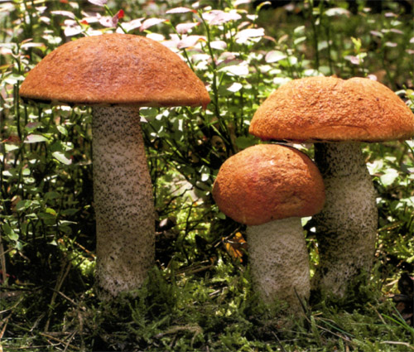
Рассмотрим некоторые растения более подробно
Подосиновик
Грибы в системе органического мира занимают особое положение.
По некоторым своим признакам они приближаются к животным, а по способу питания и неограниченному росту - к растениям.
Их роль в жизни природы и человека огромна. Внешний вид грибов разнообразен. А то, что в быту называют грибом - лишь плодовое тело некоторых высокоорганизованных представителей этого типа.

Slide 8
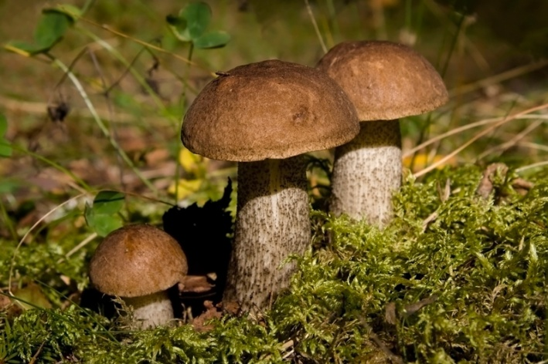
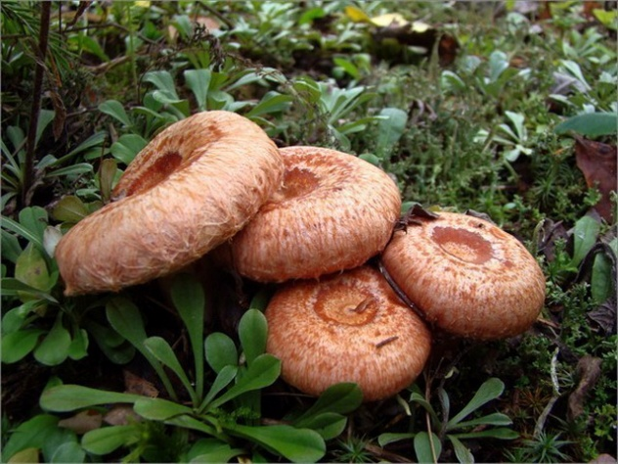
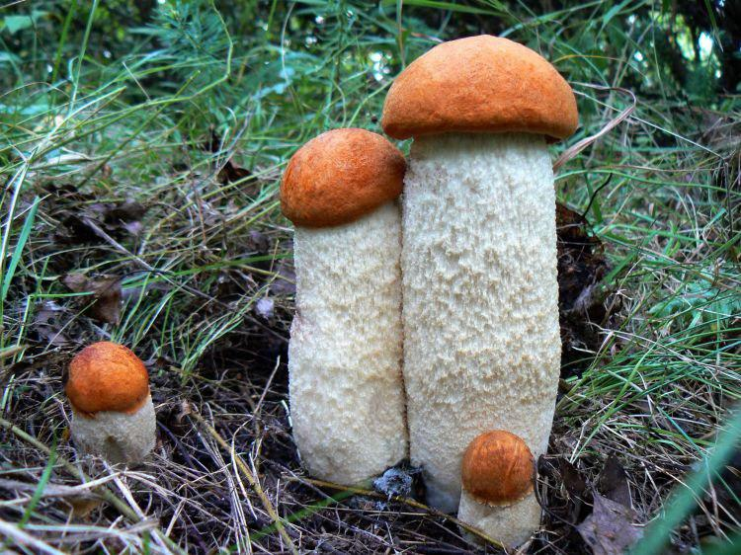
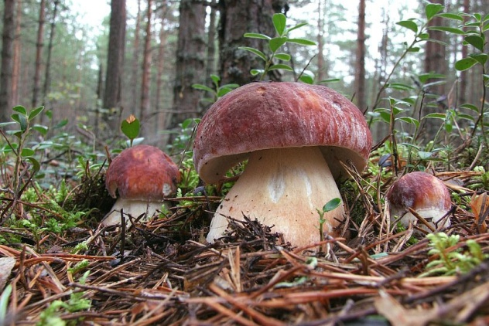
Рассмотрим некоторые растения более подробно
Грибы
Среди грибов в Заполярье встречаются грибы, которые широко распространены и в Средней России.
Наиболее известны несколько видов. Среди съедобных грибов это сыроежки, волнушки, подберезовик и подосиновик (более точное название - березовик и осиновик), белый гриб.

Slide 9
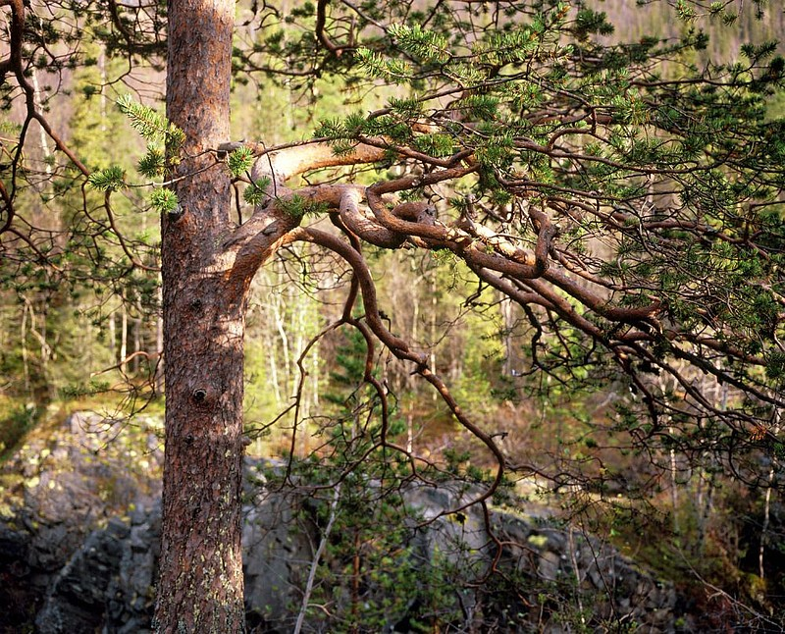
Рассмотрим некоторые растения более подробно
Сосна
На Кольском полуострове широко распространены ель, сосна; береза, рябина, осина, а также различные кустарники.
Первые дома в Мурманске строились именно из сосны, растущей вокруг.
В Североморске еще в 70-х годах прошлого века можно было встретить сосны с диаметром ствола 50 - 60 см. Теперь таких деревьев нет.

Slide 10
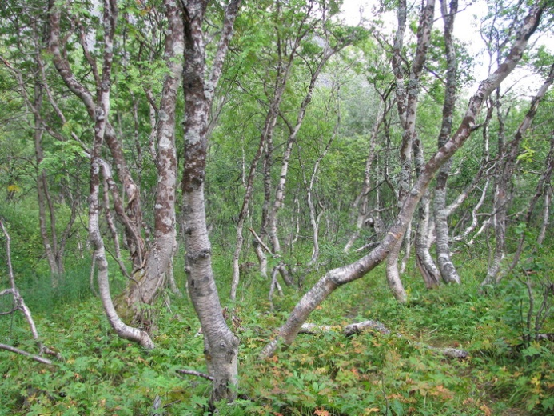
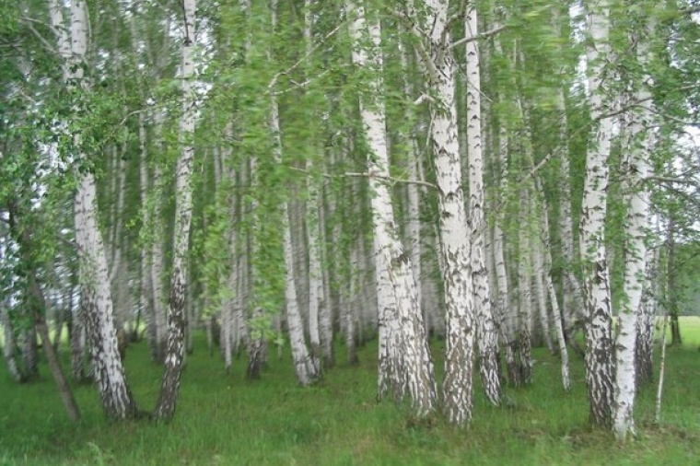
Рассмотрим некоторые растения более подробно
Береза
Береза, ольха и лещина относятся к семейству березовых.
И именно лес-березняк
самый распространенный тип
в Мурманской области.
Рябина - одно из немногочисленных плодовых деревьев на Севере. Ее ягоды в старину заготавливали впрок, отваром из листьев отпаивали больных цингой, а ягоды употребляли при различных болезнях.

Slide 11
Рассмотрим некоторые растения более подробно
Клюква
Следует упомянуть и различные кустарничковые растения Заполярья - это брусника, клюква, черника, вороника. Их ягоды повсеместно употребляются в пищу.

Slide 12
Рассмотрим некоторые растения более подробно
Необходимо помнить, что знание окружающих нас растений и их применения не просто расширяет кругозор, но может помочь в случае, если человек заблудился в лесу, и в других экстремальных ситуациях.

Slide 13
Источники
1.Растительный мир Кольского полуострова
http://polyargorod.narod.ru/r.mir.html
2. Кольский полуостров
https://ru.wikipedia.org/wiki/%D0%9A%D0%BE%D0%BB%D1%%D1%81%D0%BA%D0%B8%D0%B9_%D0%BF%D0%BE%D0%BB%D1%83%D0%BE%D1%81%D1%82%D1%80%D0%BE%D0%B2
3. Кольский полуостров
http://poxod.ru/guidebook/kolapeninsula/p_kolapeninsula_obshchaiaharzgr_a.html

